Slide 1

BÁO CÁO DỰ ÁN • 15–20 PHÚT
Dự đoán chi phí
bảo hiểm y tế
Bằng bài toán hồi quy và mô hình Random Forest
HỌC MÁY CƠ BẢN (221180)
Hồi quy × Random Forest
221180 • NHÓM DỰ ÁN BẢO HIỂM
01

Slide 2
02 / HỌC MÁY CƠ BẢN
Thành viên nhóm
01
02
Đào Văn Khiêm
Nguyễn Trọng Phương
MSV / 10123189
MSV / 10123262
Hai thành viên • một pipeline • một mục tiêu
221180 • NHÓM DỰ ÁN BẢO HIỂM
02

Slide 3
03 / HỌC MÁY CƠ BẢN
Bài toán & Dữ liệu
MỤC TIÊU
1.338
charges
dòng dữ liệu • 0 giá trị thiếu
Dự đoán chi phí bảo hiểm y tế
(USD / năm) bằng hồi quy.
Kaggle / mirichoi0218 / insurance
Giấy phép ODbL
ai-models/data/dataset.zip + DATA.md
age
sex
bmi
children
smoker
region
221180 • NHÓM DỰ ÁN BẢO HIỂM
03

Slide 4

04 / HỌC MÁY CƠ BẢN
Phân tích Dữ liệu Khám phá
charges
lệch phải
Smoker phân tách nhóm rất rõ; tương quan xấp xỉ 0,79.
Tuổi × BMI × smoker tạo tương tác phi tuyến → cần mô hình linh hoạt. Region ảnh hưởng yếu.
ĐÁNH GIÁ / MAE • RMSE • R²
221180 • NHÓM DỰ ÁN BẢO HIỂM
04

Slide 5
05 / HỌC MÁY CƠ BẢN
Tiền xử lý dữ liệu
CHIA 80/20
seed = 42
ONE-HOT
biến phân loại
IMPUTER
an toàn dữ liệu
SCALER
chỉ cho SVR
PIPELINE
fit + lưu model
NGUYÊN TẮC VÀNG
Chia dữ liệu trước. Fit transformer sau.
ColumnTransformer + Pipeline giữ toàn bộ biến đổi bên trong quy trình huấn luyện — khóa chặt data leakage.
221180 • NHÓM DỰ ÁN BẢO HIỂM
05

Slide 6
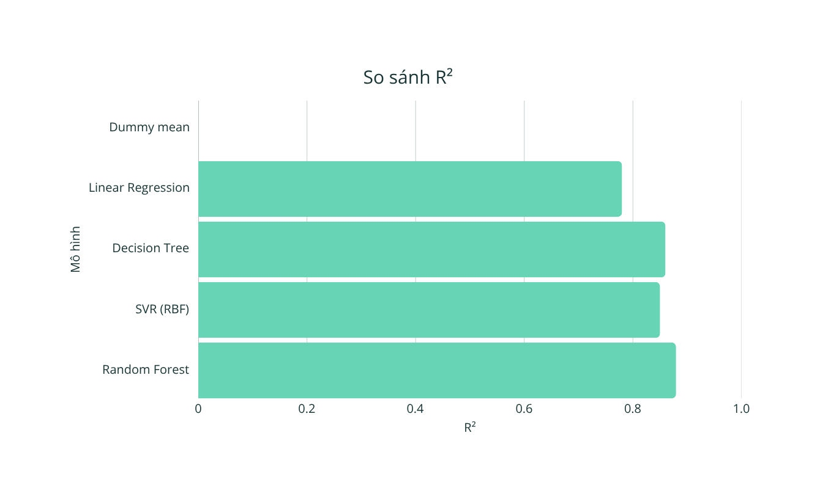
06 / HỌC MÁY CƠ BẢN
So sánh 4 Mô hình & Baseline
TỪ BASELINE ĐẾN BAGGING
Linear
Underfit vì thiếu tương tác.
SVR
MAE thấp nhất, nhưng RMSE kém RF.
RF
200 cây • depth 6 • cân bằng tốt nhất.
221180 • NHÓM DỰ ÁN BẢO HIỂM
06

Slide 7

07 / HỌC MÁY CƠ BẢN
Lựa chọn Random Forest
RANDOM FOREST
0,8795
R² trên tập kiểm thử
MAE 2.448 USD
RMSE 4.325 USD
0,5 MB • ~37 ms / dự đoán
Nhẹ, nhanh, ổn định — không overfit nặng.
221180 • NHÓM DỰ ÁN BẢO HIỂM
07

Slide 8
08 / HỌC MÁY CƠ BẢN
Đóng gói Mô hình
model.joblib
schema.json
metadata.json
Pipeline hoàn chỉnh
tiền xử lý + RF
Validate backend
dựng form frontend
Phiên bản • sklearn 1.5.1
metrics
COLAB → tải joblib → models/ → rebuild AI
Model chỉ nạp một lần khi container khởi động.
221180 • NHÓM DỰ ÁN BẢO HIỂM
08

Slide 9
09 / HỌC MÁY CƠ BẢN
Kiến trúc & Hợp đồng API
FRONTEND
:3000
BACKEND
:8000
AI SERVICE
:8001
model.joblib
POST /api/predict
BACKEND → MongoDB
lưu lịch sử dự đoán
200 prediction + model_version + request_id
400 invalid_input
URL / port cấu hình qua .env — không hardcode localhost.
221180 • NHÓM DỰ ÁN BẢO HIỂM
09

Slide 10
10 / HỌC MÁY CƠ BẢN
Docker, Log & Health Check
docker compose up --build
request_id
3 service + MongoDB
FE → BE → AI
GET /health
Gửi dự đoán
→ Xác thực
→ AI trả kết quả
→ Lưu lịch sử
status • port • uptime • model_loaded
221180 • NHÓM DỰ ÁN BẢO HIỂM
10

Slide 11
11 / HỌC MÁY CƠ BẢN
Triển khai & Git
TRIỂN KHAI
GIT & BẢO MẬT
Cloud
hoặc Ngrok
Branch → Merge
Repo public, tuyệt đối không commit .env hoặc token. Không force push đè code của nhau.
Cập nhật README và tunnel-changelog sau mỗi lần publish.
PUBLISH AN TOÀN = CẤU HÌNH TÁCH RỜI + LỊCH SỬ RÕ RÀNG
221180 • NHÓM DỰ ÁN BẢO HIỂM
11

Slide 12
12 / HỌC MÁY CƠ BẢN
Kịch bản Demo & Hạn chế
60
HẠN CHẾ
GIÂY DEMO
Dữ liệu nhỏ.
Bối cảnh Mỹ.
Chưa có SHAP.
Mở URL → nhập mẫu → dự đoán
Theo dõi request_id trên 3 service
docker compose ps • /health • /model-info
Thử smoker = ‘maybe’ → lỗi 400
Repo chỉ có 1 file model.joblib.
HỎI & ĐÁP
221180 • NHÓM DỰ ÁN BẢO HIỂM
12

